Slide 1


Gazelle多进程架构下UDP组播支持和实践
全用户态高性能网络组播支持
万 峰 麒麟高级软件工程师
打 造 中 国 操 作 系 统 核 心 力 量
kylinos.cn
2024.11.16

Slide 2


目
录
01
Gazelle技术创新的背景
PART
02
Gazelle技术特性
CONTENTS
PART
03
Gazelle多进程组播应用实践
PART
04
未来展望
PART

Slide 3

PART
Gazelle技术创新的背景
01

Slide 4
当前网络协议栈的软硬件环境
硬件环境：
CPU/网卡之间的算力差距逐渐放大，单核CPU能力无法充分利用网卡带宽发展红利。
网卡等外设硬件能力的发展速度远超CPU，导致计算机体系结构朝着多众核方向发展。NUMA体系结构是现在众核解决方案之一。
从硬件视角看解决CPU/网卡之间的算力差距，主要是两种方案，将CPU工作卸载到网卡，硬件加速方案；将NUMA体系结构充分利用起来，软件加速方案，但要避免NUMA陷阱。
软件环境：
现代化大型软件很多采用多线程形式充分利用CPU、网卡的硬件资源，并力求软件线性度能够达到1。
应用多线程的网络模型非常多样，但是可以总结出2类典型的网络模型
IO复用模型：应用网络线程之间完全隔离，协议状态上下文固定在某个线程内。
非对称模型：应用网络线程之间非对称，协议状态上下文会在多个线程之间迁移。
图1：网卡发展趋势

Slide 5
当前内核网络协议栈存在性能瓶颈
局部性失效
一个数据包的处理可能跨多个CPU核心、缓存失效、NUMA不友好，造成局部性失效，CPU缓存失效。
中断处理
硬件中断、软中断、上下文切换，将产生较高的性能开销。
内存拷贝
网络数据包从网卡到应用程序需要经过： 数据从网卡通过DMA等方式传到内核开辟的缓冲区； 数据从内核空间复制到用户态空间。
系统调用
软中断、上下文切换、锁竞争 频繁到达的硬件中断或者软中断都可能随时抢占系统调用的运行，这也将产生大量的上下文切换开销。
互联网爆发式的增长，内容的丰富以及层出不穷的网络攻击等，对网络性能提出了极大的挑战，各个行业都对高性能的网络处理有强烈的需求。

Slide 6
PART
Gazelle技术特性
02

Slide 7

Gazelle：通用性、高性能用户态协议栈
高性能：
零拷贝：基于dpdk实现报文直通应用
无锁协议栈：基于lwip的无锁线程协议栈，支持线性扩展
自适应调度：流量均衡调度，算力释放最大化
动态绑核：应用/协议栈线程动态绑定，实现就近访问
硬件卸载：CSUM等功能硬件卸载，提升协议栈处理性能
通用性：
POSIX兼容
通用网络模型
兼容内核协议栈
免配套：
应用免修改：零配套直接使用
核心交易系统
Gazelle
零拷贝
POSIX兼容
免配套
自适应调度
动态绑核
通用网络模型
无锁协议栈（TCP/UDP）
协议栈旁路
多NUMA/多核算力
内核协议栈
网卡
硬件卸载
nic flow direct

Slide 8
Gazelle转发：分离多线程模型
适用场景：
业务网络线程数量不多，数量固定。业务线程fd不跨线程使用，无阻塞调用。
RTC（共线程模式）：
业务和协议栈在一个上下文运行，poll/epoll内执行协议栈轮询收包。
极致性能：
独占cpu，不需要唤醒调度，但是业务处理时间长可能导致协议栈丢包。
负载均衡：
各业务线程可能listen不同port、或者网卡队列数小于线程数，这时需要流量均衡与转发。
业务线程
业务线程
业务线程
LD_PRELOAD & posix api
gazelle协议栈线程
gazelle协议栈线程
gazelle协议栈线程
…
NIC

Slide 9
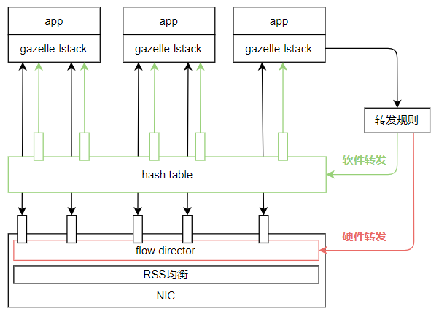
Gazelle转发：多进程共用网卡模型
适用场景：
多业务进程。
多进程独立：
不作为独立线程额外分配cpu，在协议栈网卡收包后执行 。
软队列分发：
基于dpdk hash表实现，支持并发写并发读。
各网卡硬件队列对应分配一个软件队列，通过软件队列分发报文到其他线程。软件队列采用多生产者单消费者模式 。

Slide 10
PART
Gazelle多进程组播
应用实践
03

Slide 11
Gazelle在某行业的适配案例
业务特点：
业务系统数据量巨大
网络性能追求极限
业务系统依赖UDP
麒麟低时延版本：
麒麟低时延服务器操作系统版本
基于社区Gazelle支持UDP单播和组播
业务系统迁移适配
效果显著：
业务系统零修改，Gazelle完全兼容
时延性能提升15%以上

Slide 12
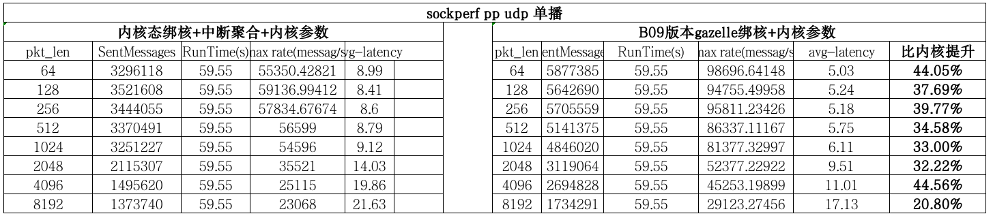
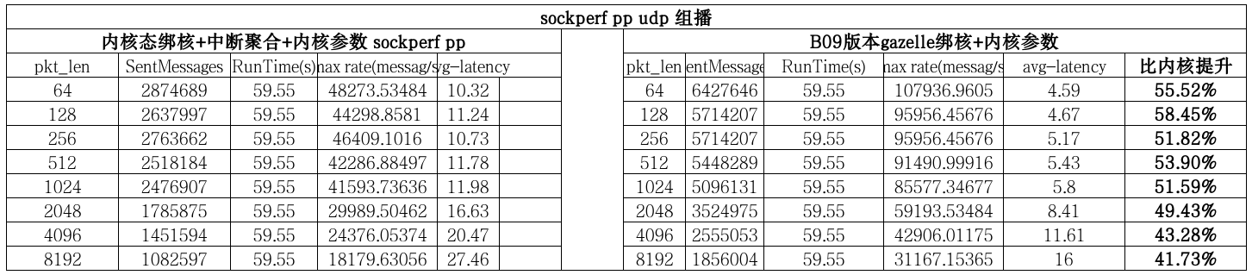
Gazelle比内核态性能显著提升

Slide 13
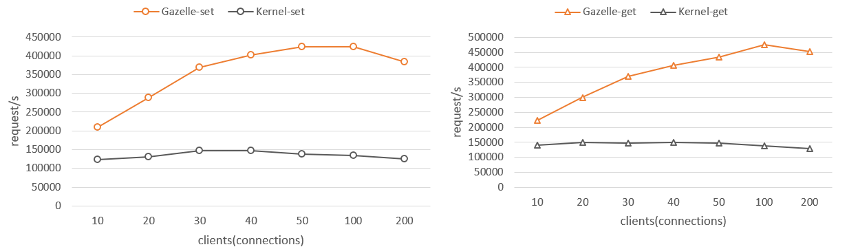
Gazelle对Redis性能显著提升
Redis Benchmark Test
Kunpeng-920, aarch64
Compared to the kernel, SET: 1.6x ~ 3.1x, GET: 1.6x ~ 3.5x

Slide 14
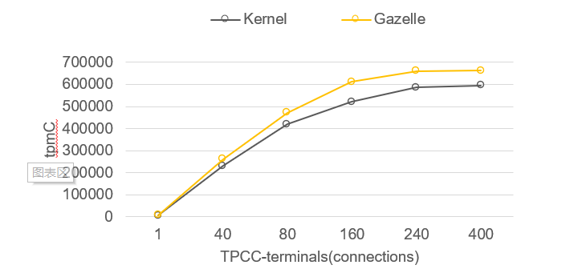
Gazelle对Mysql性能显著提升
MySQL TPCC Benchmark Test
Kunpeng-920, aarch64, 8 CPUs for network, 88 CPUs for MySQL
Compared to the kernel, tpmC: 1.1x ~ 1.17x

Slide 15
PART
未来展望
04

Slide 16

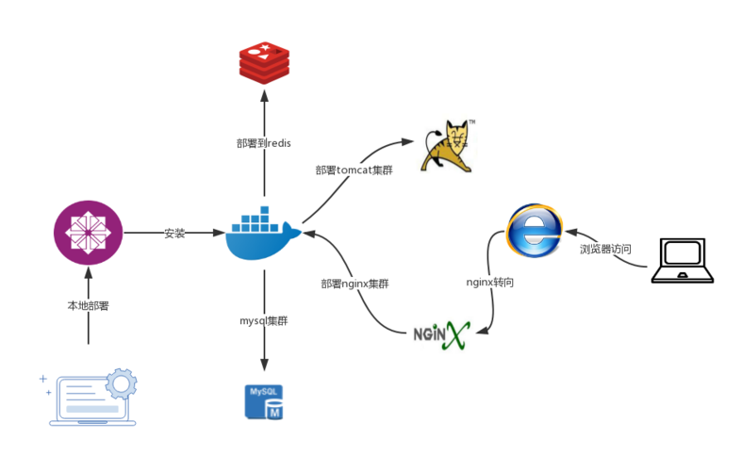



未来展望
应用前景

Slide 17
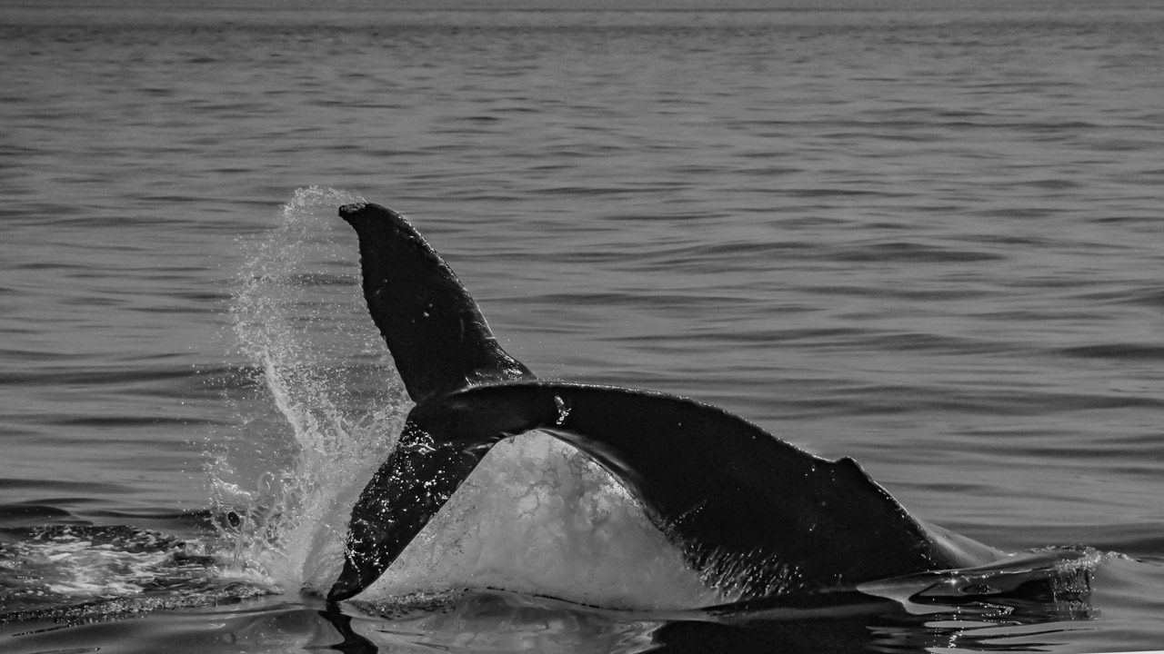


https://gitee.com/openeuler/gazelle
高性能网络sig微信群
欢迎各位关注

